Slide 1


AllocStackAndCopyString
sub_403C98
分配内存空间、字符串拷贝
DecodeString
sub_405360
获取xboy解密字符、异或解密
病毒起始阶段功能
CMPString
sub_404018
字符串比较“武汉男生感染..”
0x0040CBCC loc_40CBBC
字符串whboy解密和比较操作
核心函数
sub_408024
GetFilePathAndName
sub_40277C
获取文件完整路径及文件名称
GetFilePath
sub_405684
获取去除病毒文件名后的路径
病毒的初始化工作
StringCat
sub_403ED4
拼接字符串，包含Desktop_.ini
核心函数
sub_40CA5C
CheckFileExist
sub_4057A4
检测文件Desktop_.ini是否存在
By: Eastmount绘制
核心函数
sub_40C97C
CheckPathIsExist
sub_4040CC
检测文件的路径是否存在

Slide 2
病毒起始阶段功能
核心函数
sub_408024
WriteVirusInfoToMem
sub_4078E0
写入病毒信息到内存中
含暴力破解字典
SetZeroFlag
sub_403C44
设置零标志位，将其重设为0
StringCat
sub_403ED4
拼接字符串，包含Desktop_.ini
核心函数
sub_40CA5C
GetFileLen
sub_403ECC
获取PE文件的长度
By: Eastmount绘制
核心函数
sub_40C97C
jle short loc_408163
CMP语句就是验证PE文件最后一个数据是否为零

Slide 3
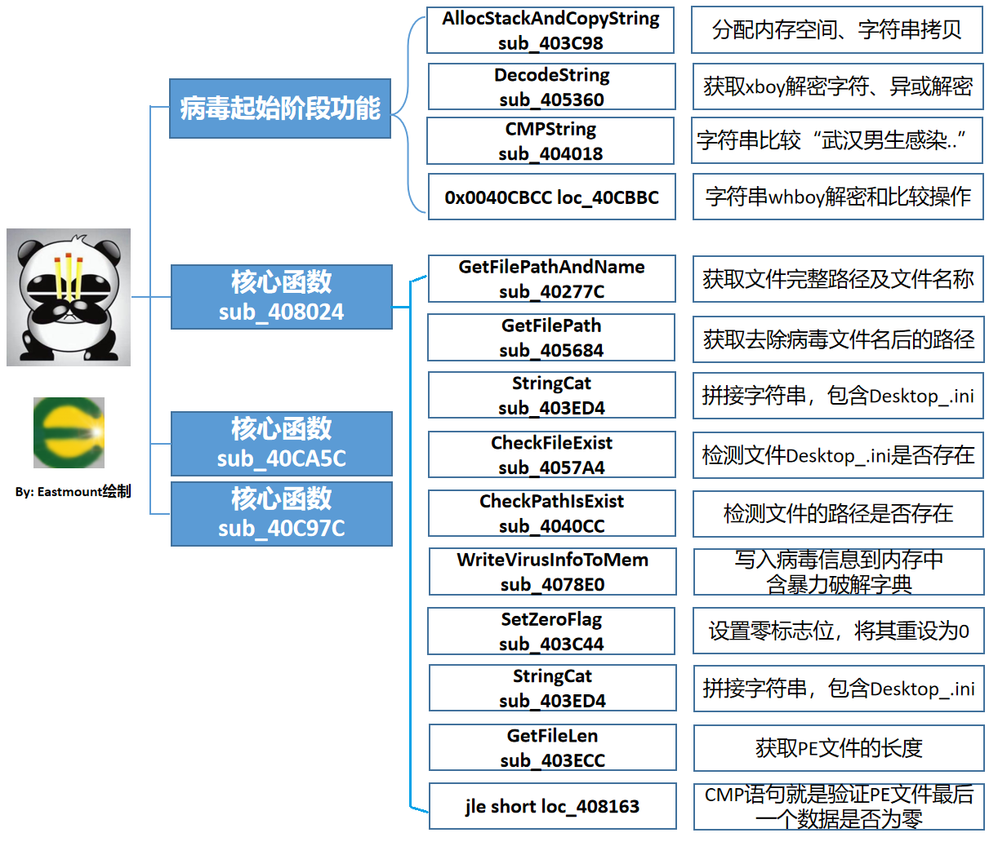

Slide 4
病毒起始阶段功能
CharToUpper
sub_40532C
把缓冲区中指定数目的字符转换成大写字母
GetSystemDir
sub_4054BC
获取系统路径
TwoStringCat
sub_403F8C
将两个字符串进行连接
核心函数
sub_408024
SearchAndTerminatePro
sub_4060D4
查找当前内存中的指定进程，若存在，则将其终止
CopyFile
当病毒复制到drivers文件夹，载入spoclsv.exe程序
WinExe
运行spoclsv.exe程序
核心函数
sub_40CA5C
DeleteStringBuff
sub_40416C
删除字符串中的一些信息
By: Eastmount绘制
核心函数
sub_40C97C
SearchSignPos
sub_4041B4
查找标记的位置

